Slide 1
データ構造論 Smart Alarm
Team1 (Number One)
230t227t 金辻陽平
230t230t小堀颯大
231t260t望月万里衣
234ti06tライネル・アウナプー
柏原優稀 232t217t
アントン・カーラカイネン 230xi02x

Slide 2
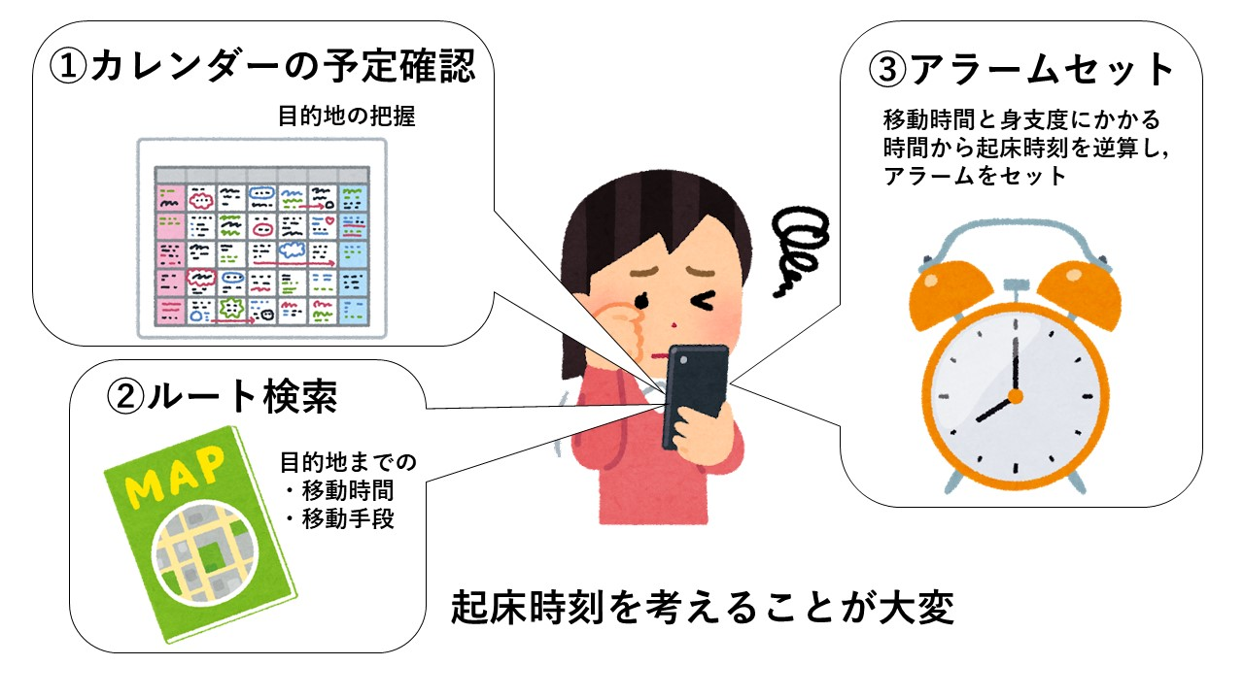
本サービスで解決したい課題点
課題
日常生活における予定の管理が大変
予定に対する準備時間の逆算が面倒
→これらを一括に行えるアプリが欲しい！

Slide 3
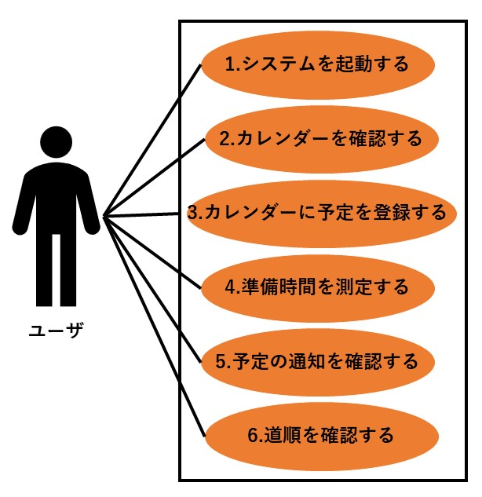
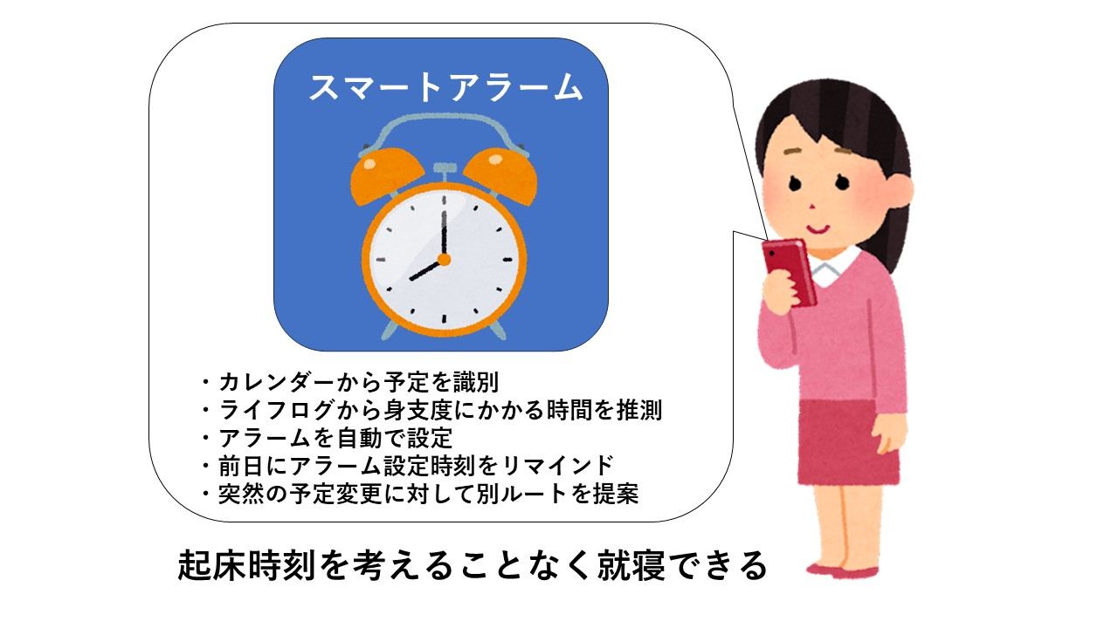
本サービスの機能
スマートアラーム
予定を登録し、時間になれば通知
明日ある予定を確認
カレンダー画面から、月の予定を確認
最適な準備や出発時間の逆算

Slide 4
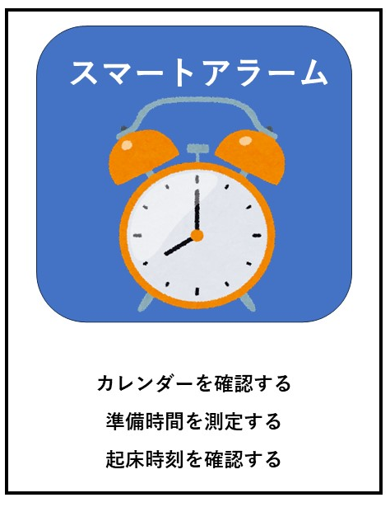
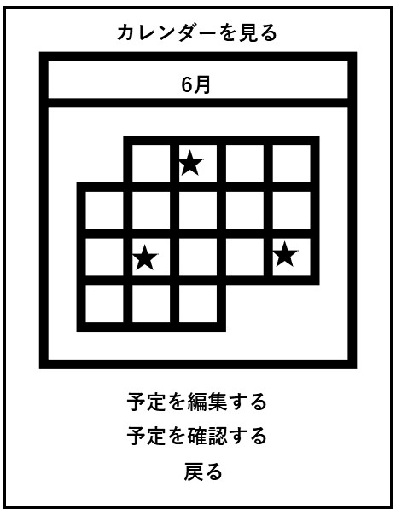
UI説明(1) 初期画面、カレンダー
初期画面
それぞれの画面へ移動
カレンダー
月のカレンダーを表示する。
それぞれの日の予定を確認
予定の編集、削除、追加も
予定のある日はわかりやすく表示
Notes:
概念図です

Slide 5
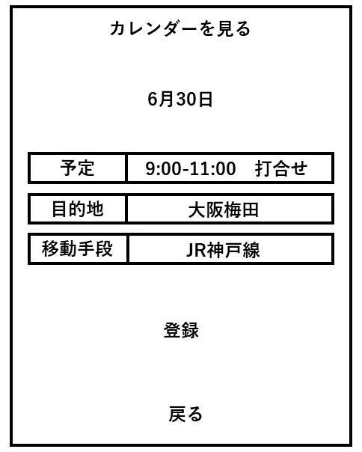
UI説明(2)予定の確認、編集画面
カレンダー画面から移動して予定を確認できる。
登録できる要素
名前
目的
時間
場所

Slide 6
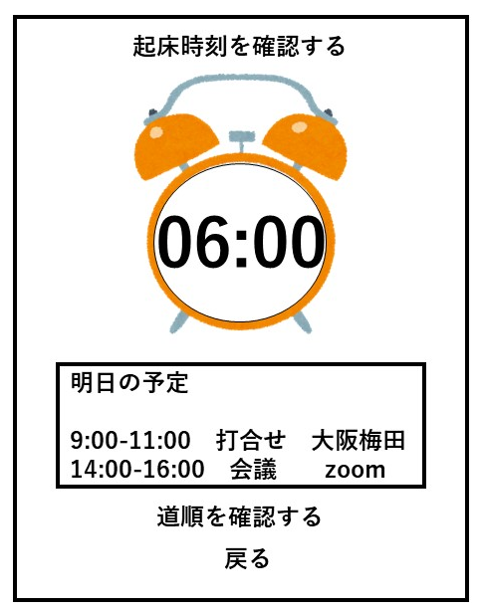
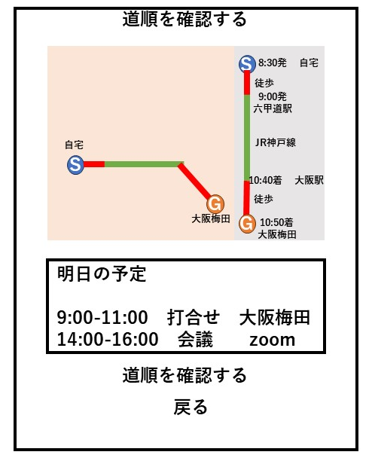
UI説明(3) 予定の通知
予定の表示
前日夜に、明日の予定一覧が表示される
さらに、朝の起床時刻を確認し、アラームがセットできる
マップから目的地までの道順を確認できる

Slide 7
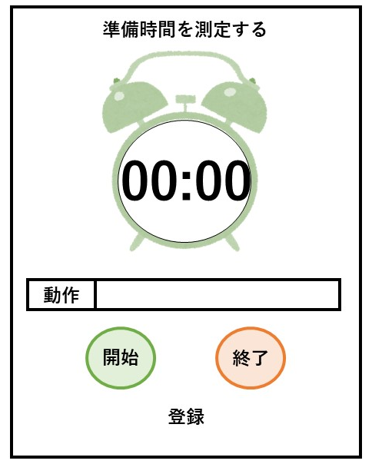
UI説明(4) 所要時間の逆算
朝食や着替えなど、それぞれ必要な動作の時間を計測しておき、いつ準備すればよいかを計算できる。
あらかじめ計測しておくことで、予測が可能になる。

Slide 8
まとめ
本アプリは、日常生活における予定の管理を効率的に行うアプリである。
予定の追加、削除
月ごとの予定の確認
明日の予定の確認
アラームの設定
今後、地図表示や所要時間の逆算機能を追加することで、より便利なアプリケーションとなることが期待できる。

